Slide 1


LSVT Voice Rehabilitation
高維度資料分析-期末報告
指導老師:吳漢銘 老師
710633113 統碩1 詹雯琦

Slide 2

Content
簡介
結論
分析

Slide 3




WHAT IS LSVT?
針對這種
說話和感知
之間的關係，
訓練病人
重新調整
「運動—感知關係」
簡介
一個針對
帕金森氏症的
言語障礙療程
治療師
會帶你練習
加大音量
加大音調變化甚至誇張發音

Slide 4




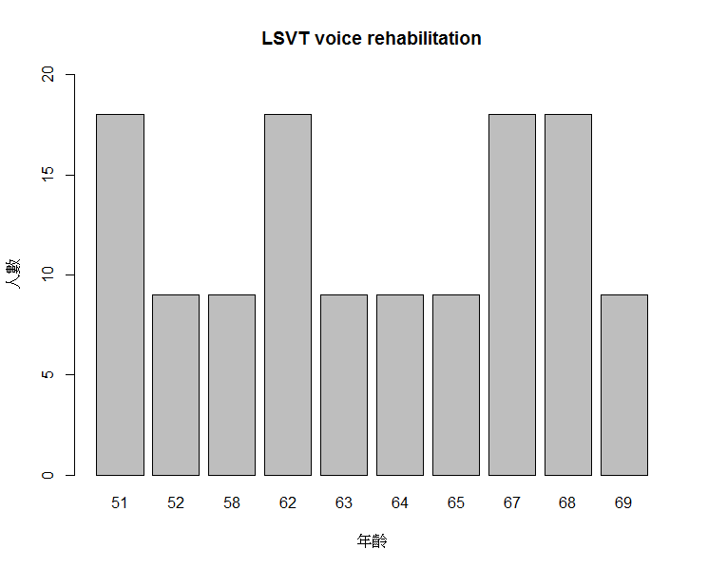
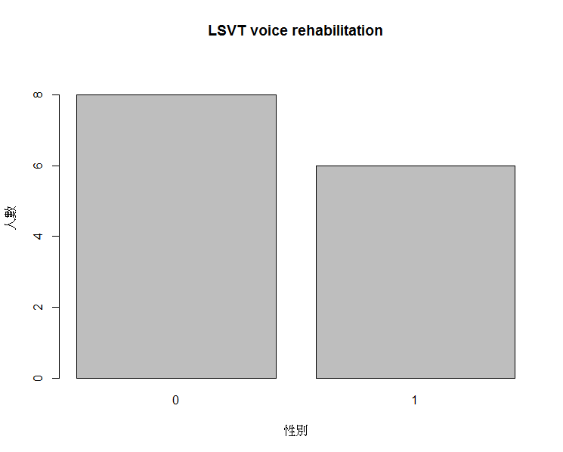
About Data
透過這310種發聲困難措施，
來檢測LSVT這個語音療程
是否有效過
每人分別處理9個音，
一共有P=126個音。
一共有n=310種發聲困難措施。
簡介
有14位參加
共有男生8位，女生6位
年齡介於51~69
有效果則被記錄為”可接受”
無效果則被記錄為”不可接受”

Slide 5
資料分析
分析

Slide 6

WHAT WILL WE DO ?
LVST
原始資料
維度縮減
選取TOP 50資料
同原始資料
分類
MDS
ISOMAP
SVM
分析
Notes:
首先我們會先將分成原始資料，也就是變數有310種，以及選取50比變數的資料。
接者不管是哪一種資料，我們都會進行維度縮減，這次我分別使用MDS和ISOMAP來做維度縮減，也會來比較哪一個的維度縮減比較好。
接著會再進行分類，那這次是用的是SVM預測分類，那會用降為前，以及降維後來進行分類看看。
最後會在比較看看到底是310筆變數的資料效果較好，還是選取50筆的資料較好。

Slide 7

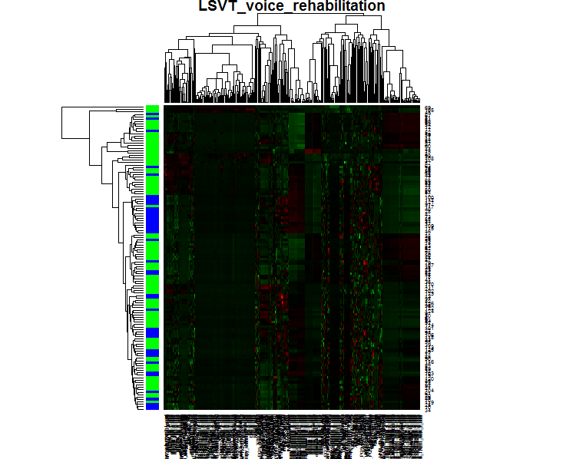
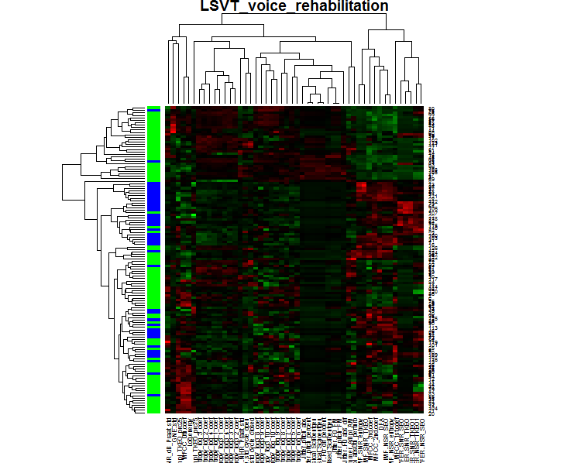
Select top 50 variable
分析
原始資料
選取TOP50筆資料
Notes:
首先，我們利用這個公式來選取最大的前50
那我分別畫出了它們的HEAPMAP圖

Slide 8
維度縮減
分析

Slide 9
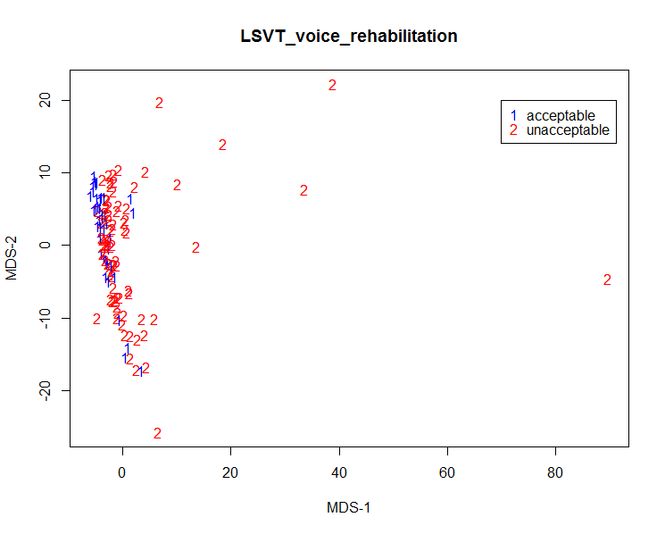
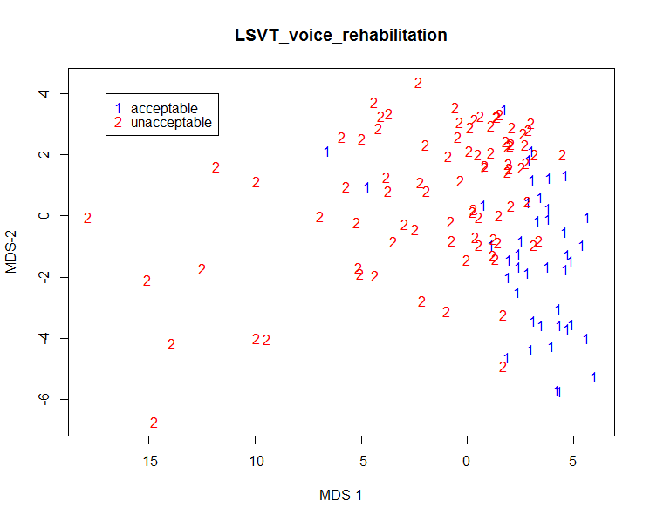
MDS散佈圖
分析
原始資料
選取TOP50筆資料
Notes:
首先我們運用MDS來降維，
那這是將高維度的投影在2維的平面上的圖
那這兩張讀分別是原始資料已選取50筆變數的資料
接者我們可以看出，不可接受以及可以接受的資料數有差別，所以~

Slide 10
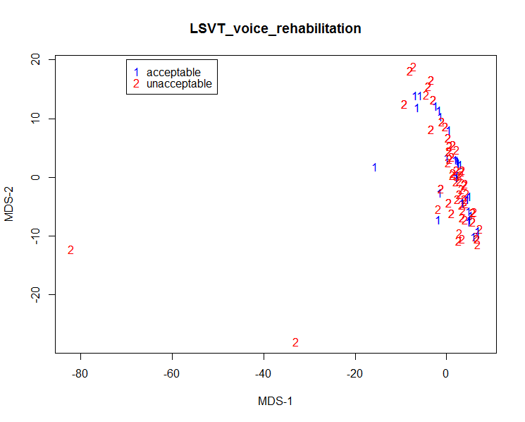
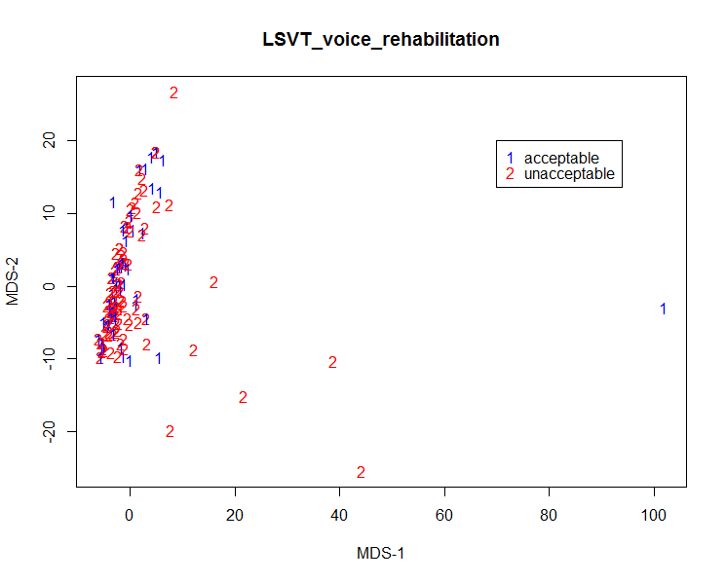
Unbalanced for MDS
(使用原始資料)
增加資料
原始資料
分析
減少資料
Notes:
所以我就想利用UNBLANCE來試著增加資料，或是減少資料來看看是否這樣降維後，效果是否會更好
那我們先使用原始資料，等會再用TOP50資料來做

Slide 11
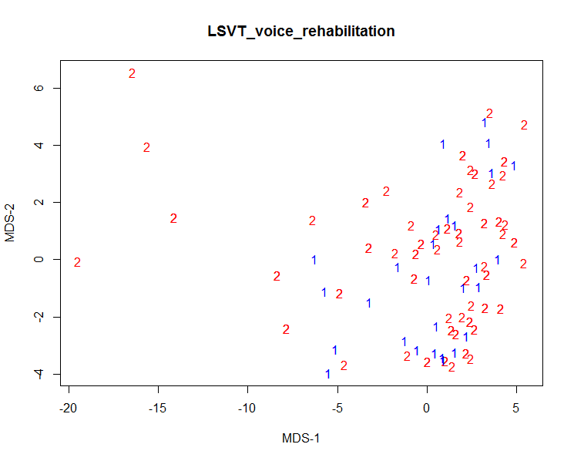
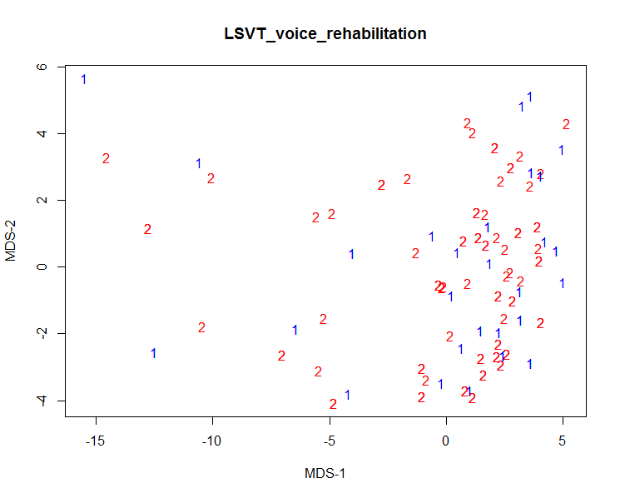
Unbalanced for MDS
(使用TOP 50筆資料)
增加資料
分析
原始資料
減少資料

Slide 12
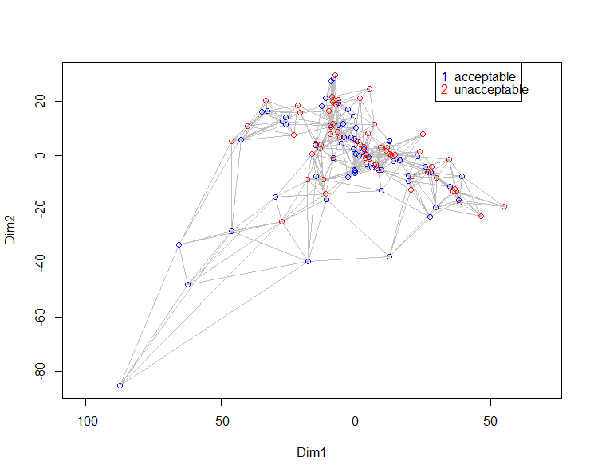
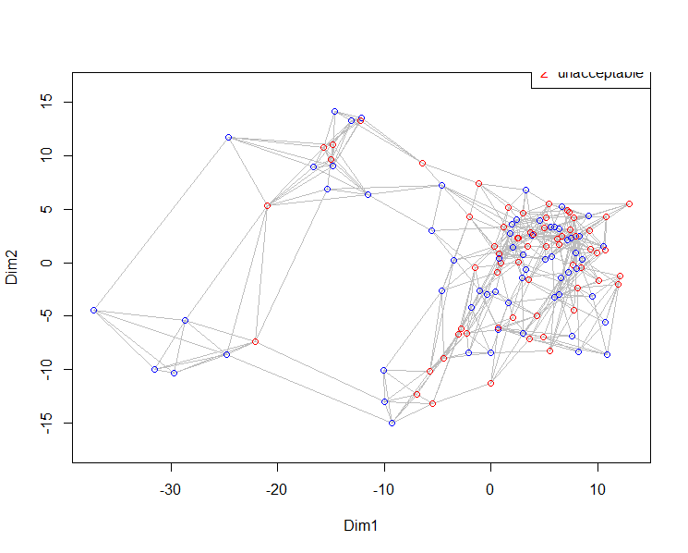
ISOMAP 散佈圖
K=5
分析
原始資料
選取TOP50筆資料
Notes:
那和MDS散佈圖一樣都是將高維度資料投影到2維平面上
和MDS一樣有一個比較遠的點
原始資料比較密集
TOP50比較散
但兩者相差不太大

Slide 13
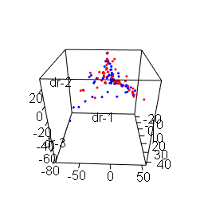
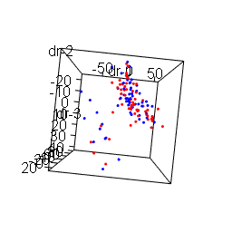
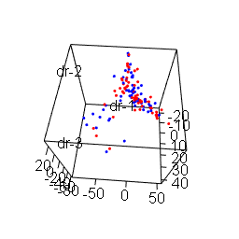
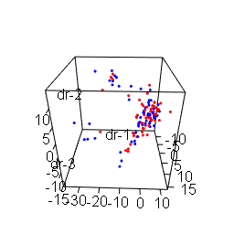
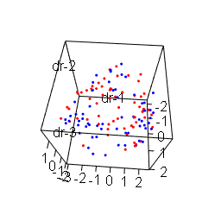
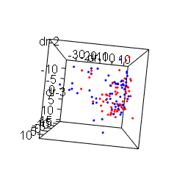
ISOMAP 3D
原始資料
分析
TOP50筆資料
Notes:
我們改用3D方法來觀測ISOMAP
分別使用三個不同的角度來觀測，
但其實不管是原始資料還是50筆資料都看不太出來他們有什麼太大的差別

Slide 14
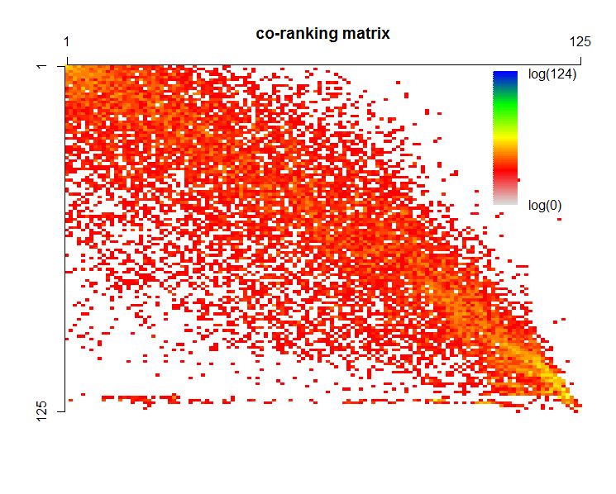
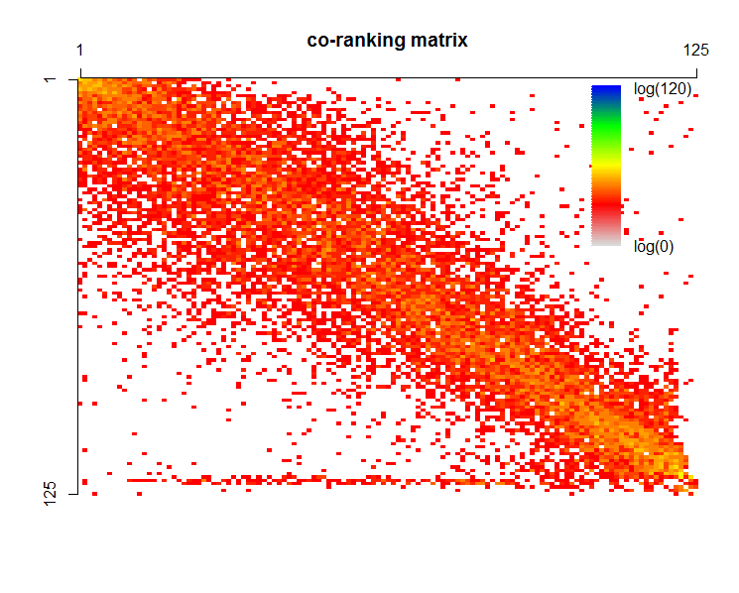
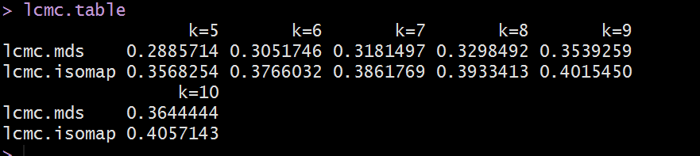
Co-ranking matrix/LCMC維度縮減比較
(原始資料)
分析
MDS
ISOMAP
Notes:
接者我們

Slide 15
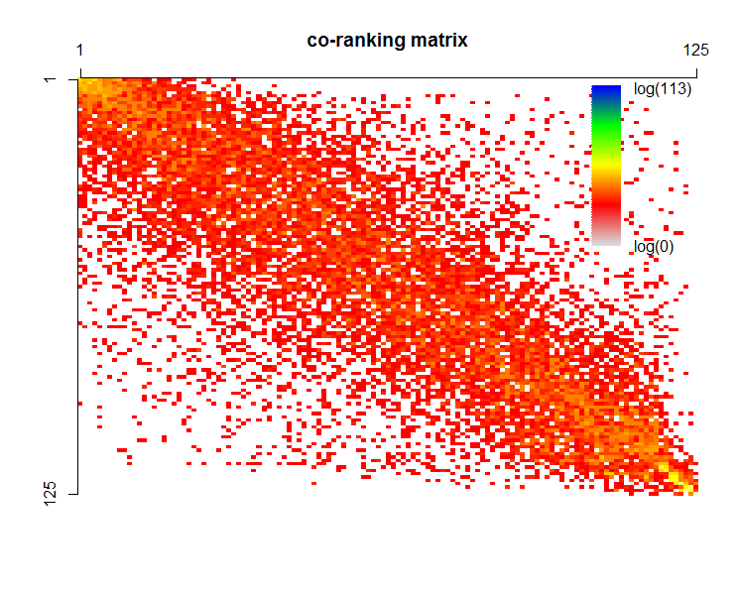
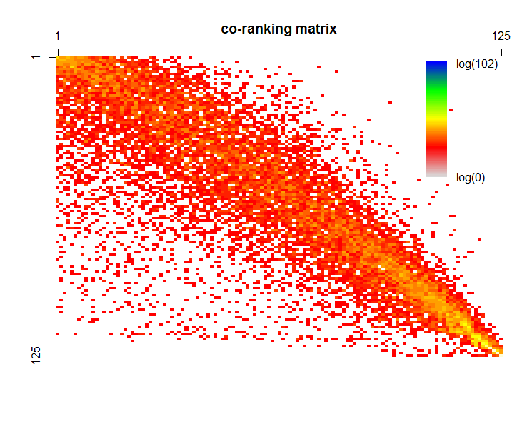
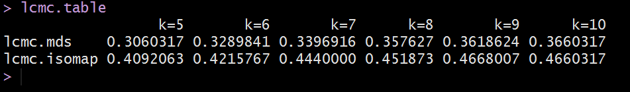
Co-ranking matrix/LCMC維度縮減比較
(TOP50筆資料)
分析
MDS
ISOMAP

Slide 16
分類
分析

Slide 17
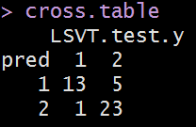



SVM分類
(使用原始資料)
將資料随機分成 2/3 訓練集及 1/3 測試集
利⽤訓練集造出線性 SVM 模型
有6個分錯
分析
錯誤率
Notes:
先不做任何維度縮減

Slide 18


SVM分類
(使用原始資料)
使⽤ ISOMAP 以及MDS做維度縮減得到的投影資料，
將資料随機分成 2/3 訓練集及 1/3 測試集，
利⽤訓練集造 出線性 SVM 模型
ISOMAP錯誤率
分析
MDS錯誤率

Slide 19
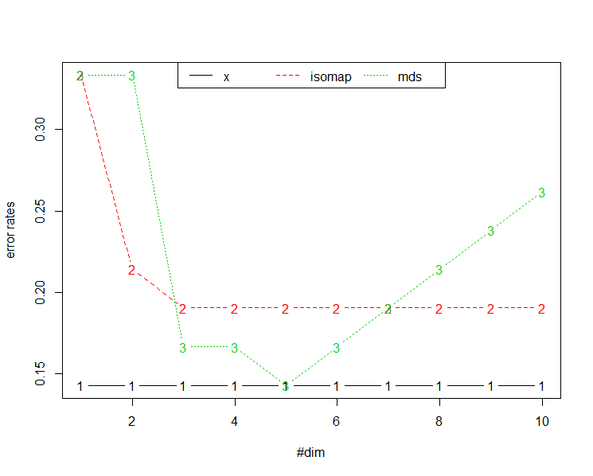
SVM分類
(使用原始資料)
分析
Notes:
X資料也藉是完全沒有做過維度縮減最平穩0.14

Slide 20
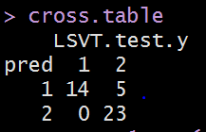

SVM分類
(使用TOP 50筆資料)
將資料随機分成 2/3 訓練集及 1/3 測試集
利⽤訓練集造出線性 SVM 模型
有5個分錯
分析
錯誤率

Slide 21
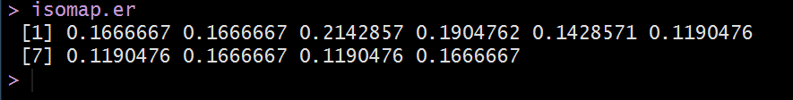
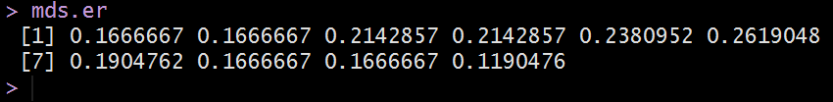
SVM分類
(使用TOP 50筆資料)
使⽤ ISOMAP 以及MDS做維度縮減得到的投影資料，
將資料随機分成 2/3 訓練集及 1/3 測試集，
利⽤訓練集造 出線性 SVM 模型
ISOMAP錯誤率
分析
MDS錯誤率

Slide 22
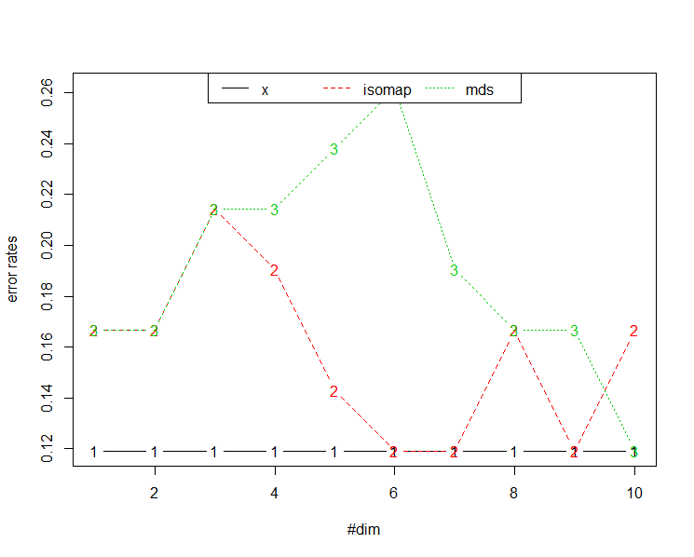
SVM分類
(使用TOP 50筆資料)
分析

Slide 23
SVM分類比較
(原始資料 V.S TOP 50筆資料)
分析
原始資料
TOP50筆資料

Slide 24
結論
結論

Slide 25



最終評比
 | 原始資料 | TOP 50
MDS維度縮減
ISOMAP維度縮減
SVM分類
TOP 50得到冠軍
結論

Slide 26

THANK YOU!
感謝聆聽
結論

